Slide 1

数理统计
数理统计是具有广泛应用的一个数学分支，以概率论为理论基础，根据试验或观察得到的数据，来研究随机现象，对对象的客观规律性作出种种合理的估计和判断。
数理统计的内容：收集、整理数据；分析、研究数据；推断决策。
数理统计：随机变量的分布未知或是不完全知道的， 观察 -> 分析 -> 推断

Slide 2
第一节 随机样本
一、总体与个体
二、随机样本的定义
三、小结

Slide 3

一、总体与个体
1.总体
试验的全部可能的观察值称为总体.
2.个体
总体中的每个可能观察值称为个体.
实例1
在研究2 000名学生的
年龄时,
每个学生的年龄就是一个可能观察值，这些学生的年龄的全
体就构成一个总体,
每个学生
的年龄就是个体.

Slide 4

3.容量
总体中所包含的个体的个数称为总体的容量.
4.有限总体和无限总体
容量为有限的称为有限总体.
容量为无限的称为无限总体.
有些有限总体，
它的容量很大,
我们可以认为
它是一个无限总体.

Slide 5
实例2
在考察某大学一年级男生的身高这一试验
中，
每个男生的身高是
若一年级男生共2 000人，
一个可能观察值，
所形成的总体中共含2 000个可
能观察值，
是一个有限总体.
实例3
考察全国正在使用的某种型号灯泡的寿命
所形成的总体,
由于可能观察值的个数很多,就可
以认为是无限总体.

Slide 6
5. 总体分布
一般地,
即对研究对象的
我们所研究的总体,
某项数量指标 X 进行试验得到的全部观察值,
X
的取值在客观上有一定的分布, 是一个随机变量.

Slide 7
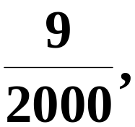
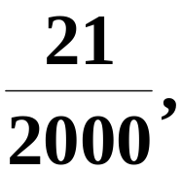
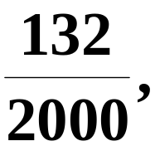
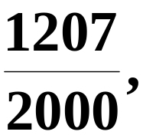
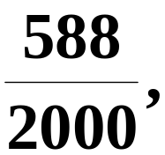
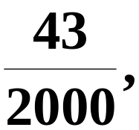
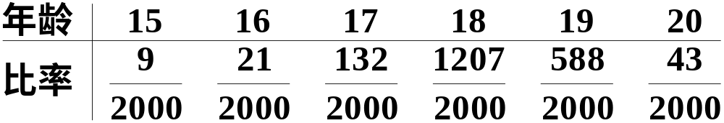
总体分布的例子
实例4
在2 000名大学一年级学生的年龄中,
年龄
指标值为“15”,“16”,“17”,“18”,“19”,“20”
的依次有 9，21，132，1207，588，43 名,
在总体
中所占比率依次为
总体分布为

Slide 8




总体对应于一个随机变量X.
X 的分布函数和数字特征就称为总体的分布函数和数字特征.
将不区分总体与相应的随机变量，统称为总体X。
例如，
我们检验自生产线出来的零件是次品还
是正品，
以0表示产品是正品，
以1表示产品为次品.
设出现次品的频率为 p（常数），
那么总体是由一
些“0”和一些“1”所组成，
这一总体对应于一个具有
参数为p的（0-1）分布：
的随机变量.

Slide 9

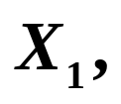








在数理统计中,
人们都是通过从总体中抽取
一部分个体,
根据获得的数据来对总体分布得出
判断的.
被抽出的部分个体叫做总体的一个样本.
所谓从总体抽取一个个体,
就是对总体X 进行
一次观察并记录其结果.
我们就得到一个样本(即一组独立同分布随机变量)，

Slide 10








二、随机样本的定义
1.样本的定义

Slide 11




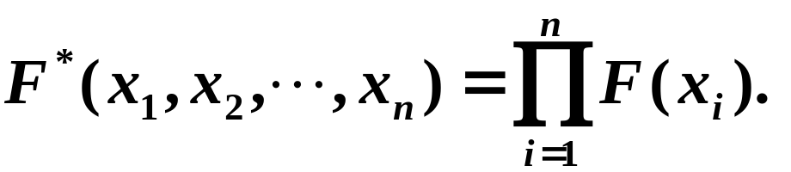



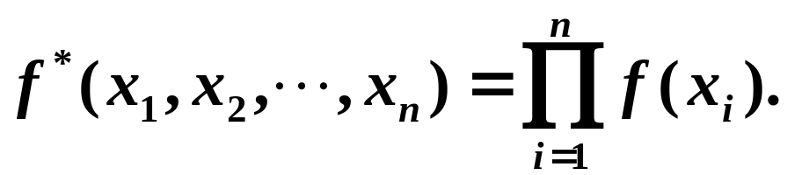
2. 简单随机抽样的定义
获得简单随机样本的抽样方法称为简单随机抽样.
补充例题

Slide 12

三、小结
有限总体
基本概念:
个体 总体
随机样本
无限总体
说明1
以后将不区
一个总体对应一个随机变量X,
分总体和相应的随机变量,
统称为总体X.
说明2
它
在实际中遇到的总体往往是有限总体,
对应一个离散型随机变量;
当总体中包含的个体的
个数很大时,
在理论上可认为它是一个无限总体.

